Slide 1
教会文化的六个特征 徐理强长老 CGCM_02.07.2025

Slide 2
使徒行传2：42-47
42 門徒都恆心遵守使徒的教訓，彼此交接，擘餅，祈禱。43 使徒又行了許多奇事神蹟。44 信的人都在一處，凡物公用，45 並且賣了田產、家業，照各人所需用的分給各人。46 他們天天同心合意恆切地在殿裏，且在家中擘餅，存著歡喜、誠實的心用飯，47 讚美神，得眾民的喜愛。主將得救的人天天加給他們。

Slide 3
理想的教会
我在伦敦参加过两个教会
Martyn Lloyd Jones: Westminster Chapel:每周三、周日3000+人参加
John Stott: All Souls：每周日1000+人参加
Lloyd Jones退休后两年:教会几乎解体,只有200人参加主日崇拜
John Stott退休后40年:教会仍然有1000+人参加
理由:单靠讲到 vs 小组分享沟通
你理想的教会是什么？

Slide 4
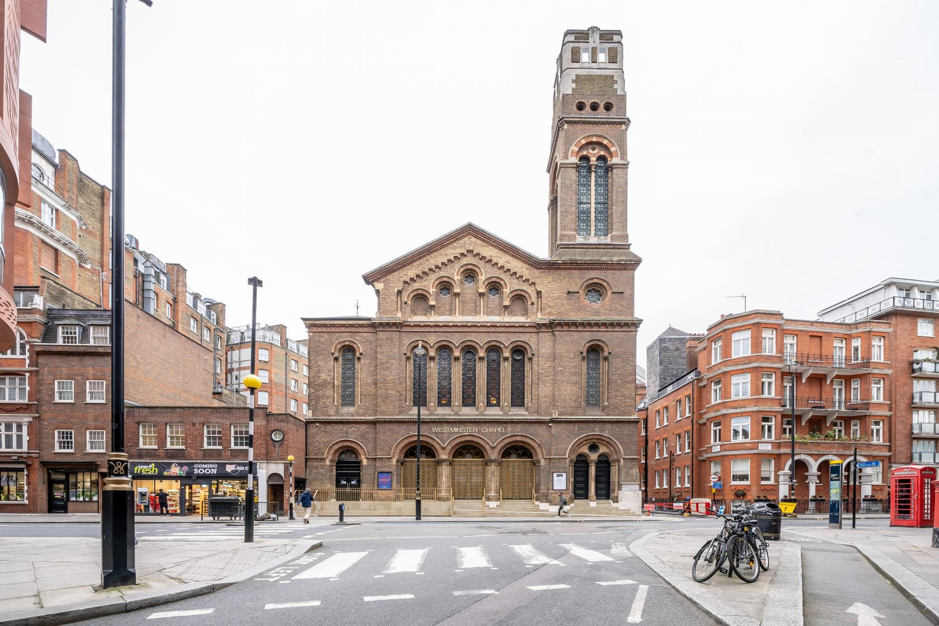
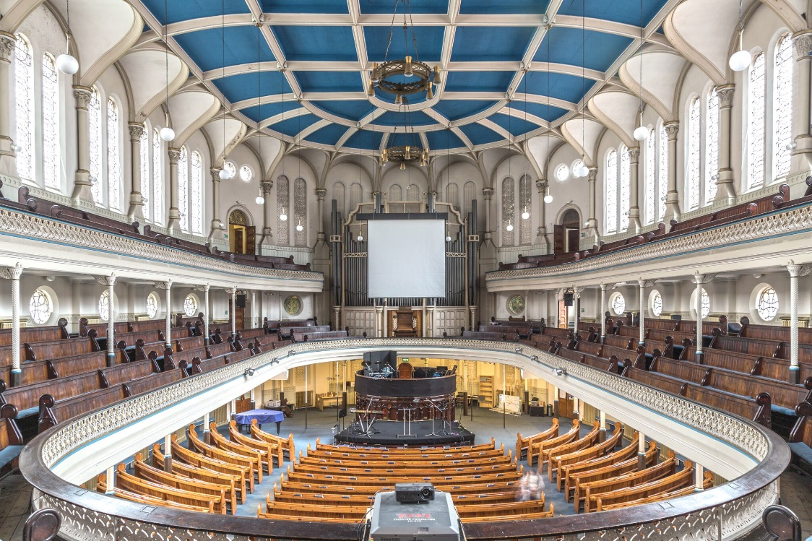
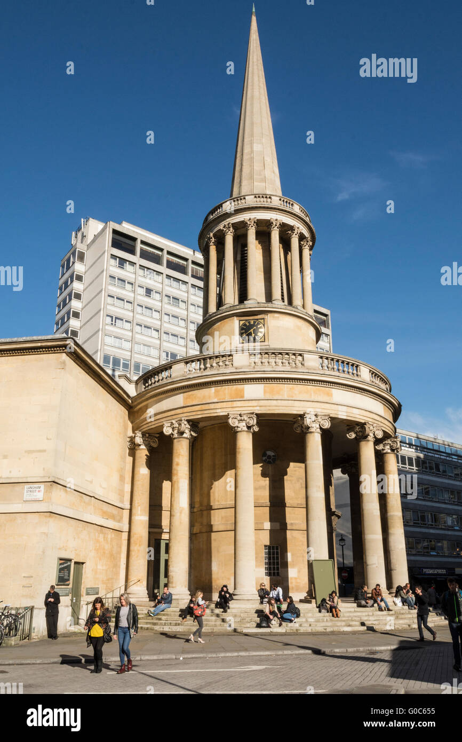
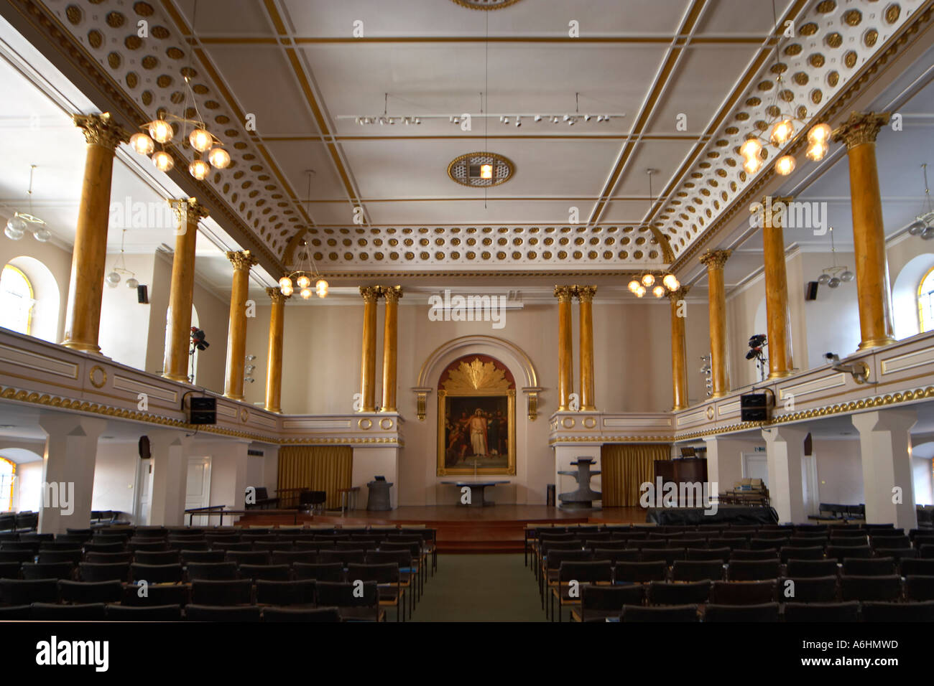

Slide 5
理想教会需要建立一个文化
在重要的事情上有一致的看法
早期使徒教会的文化
1.愿意学习圣经
2.透明、坦诚彼此相爱
3.亲近、敬拜神
4.注重传福音
应该还需要两个
5.尊重神大自然启示
6.谦卑透明，勇敢面对现实

Slide 6
1.学习、遵守圣经
門徒都恆心遵守使徒的教訓 2：42

Slide 7
2.彼此相爱
彼此交接（沟通，交往，分享）2:42
誠實的心（透明、坦诚）2:46
信的人都在一處，凡物公用，並且賣了田產、家業，照各人所需用的分給各人。 2:44-45

Slide 8
3.亲近、敬拜神
擘餅，祈禱。2:42
他們天天同心合意恆切地在殿裏，且在家中擘餅，存著歡喜、誠實的心用飯，讚美神 2:46

Slide 9
4.传福音
得眾民的喜愛。主將得救的人天天加給他們 2:47
神的道日見興旺，越發廣傳。12:42
在安提阿的教會中，有幾位先知和教師，他們事奉主、禁食的時候，聖靈說：「要為我分派巴拿巴和掃羅，去做我召他們所做的工。」於是禁食禱告，为两人按手，打發他們去了宣教。 13:1-3

Slide 10
5.尊重神大自然的启示
神有两个启示
圣经特殊启示
大自然普通启示
罗1:19-20 神的事情，人所能知道的，原顯明在人心裏，因為神已經給他們顯明。20自從造天地以來，神的永能和神性是明明可知的，雖是眼不能見，但藉著所造之物就可以曉得，叫人無可推諉。

Slide 11
不同的启示
圣经启示:启示救恩、人生意义
大自然启示: 启示创造的机制,方法
基督徒、教会必须两个启示并用
不能忽略一个、偏重一个
使徒教会凡物公用，並且賣了田產、家業，照各人所需用的分給各人 2:44-45 这做法违反大自然启示的原则
经济原则:不能把资产Assets当作收入Income；因为资产用完就破产
所以后来耶路撒冷教会破产,需要外邦教会救济
人生必须两个启示都用;教会应该两个启示都强调

Slide 12
机制=过程=方法
所有大自然中发生的事情都有机制
很多机制我们现在不了解
1996以前不知道《克隆》的机制
2010前不知道CRISPR改变DNA的方法
《神迹》=事情发生的机制目前还不知道
上周FDA通过Vertex 药厂的止痛药Suzetrigine:通过全新的机制止痛

Slide 13
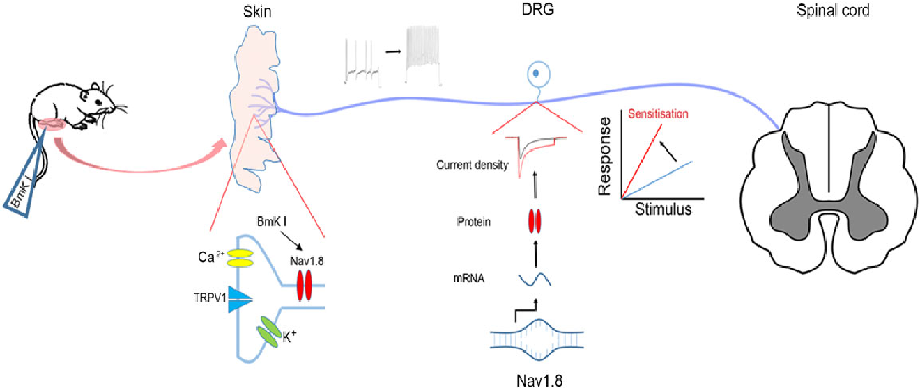
选择性抑制神经受体Nav1.8钠通道

Slide 14
祷告治抑郁症的神迹也有机制1
刘富理牧师用祷告、认罪、按手医治25个抑郁症患者,患者认为很有效
可以说是神迹治病的例子
可是,10后追踪发现：
100%灵性复兴
20%抑郁症状消失
神迹治病有复兴灵性的机制
神迹治病没有消除症状的机制
医治的神迹不是所有的机制都有

Slide 15
癌症得医治的神迹也有机制2
吴勇长老的肠癌被神迹医治《不灭的灯火》
神迹压制癌症细胞的显性(很可能通过激活免疫功能)
可是女儿24岁得癌症,28岁去世
说明神迹选择性有压制吴勇长老癌症显性的机制,却没有改变癌症遗传的机制
我们今天对很多神迹的机制越来越有了解;却也有很多我们目前不了解(没发现)
60年代新派神学(现在的唯物主义)不信圣经神迹的观念已经落伍；应该理解神迹是通过目前还不理解的机制
神迹机制跟一般大自然机制不同,比如耶稣以水变酒,却不用大自然中以水变酒的机制

Slide 16
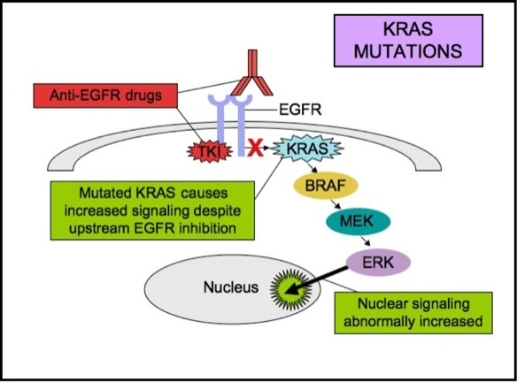
KRAS基因变异减少 标靶抵抗EGRF功能药物

Slide 17
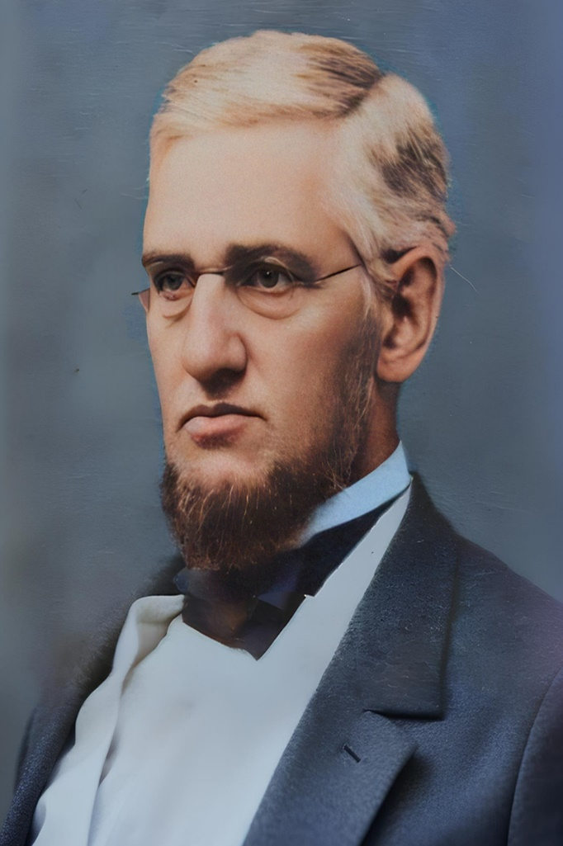
6.面对真相:Horatio Spafford的故事
教会需要面对真相、面对自己
很多基督徒很喜欢司伯福的《我心灵得安宁》,却不谈司伯福的双向症
司伯福:芝加哥成功律师
教会的长老
一连串严重打击
1871四岁儿子猩红热死亡
1871芝加哥大火几乎破产
1873四个女儿船难淹死

Slide 18
司伯福2
女儿船难后,司伯福去英国把妻子接回美国,途中经过女儿船难的地点,有强烈感动写下《我心灵得安宁》
船难后生了两个女儿,一个儿子
1880儿子四岁得病死亡
教会认定他有隐而未现的罪,受神惩罚打击
1881司伯福开始有错觉:认定耶稣1900第二次再来;带十多人去以色列等候耶稣再临
到了巴勒斯坦,双向症症状越来越严重:认为自己是第二个弥賽亚,禁止同工结婚,独裁霸道;1888在耶路撒冷去世
《参考美国Library of Congress: American Colony in Jerusalem》

Slide 19
The Three Tenors
2003英国华裔基督徒富商Teoh(=赵先生) 用三百万美元(两百万英镑)邀请Three Tenors 在英国Bath演唱《我心灵得安宁》
也邀请司伯福第四代孙女儿出席
Play YouTube

Slide 20
面对自己
教会唱《我心灵得安宁》只提司百福坚定的信心；没提司伯福的双向症
虽然他有双向症，可是他在巴勒斯坦孤儿中留下很多的恩典、祝福
我认为应该借唱诗的机会：面对(=坦然承认)基督徒也可能得精神病,得精神病还可以被神使用,得精神病不是灵性软弱,不是性格不成熟,不是穷途末路
基督徒必须摆脱自欺，勇敢面对不想面对的现实
面对自己面临退休:理想是什么？

Slide 21
您理想的退休后的人生
教会里很多人做15年基督徒就离开教会;这现实情况教会很少讨论
头10年靠信仰带领家庭,养育儿女
儿女进大学后很多人开始觉得不需要信仰
因为没有新的目标、新的异象
信主10年:需要更新目标、更新异象;需要从《以信仰教养儿女》的目标走出来
可能不是单单考虑搬家去哪里退休;而是考虑如何用自己领受的恩典、经历，来祝福别人，成为恩典的出口、渠道
我开始讲道的问题：你理想的教会是什么？
我结束讲道的问题：你退休后理想是什么？
你未来30年的理想是什么？成为别人的祝福？

